Slide 1
一、C语言的数据类型
短整型short
整 型
整型int
数值类型
长整型long
基本类型
单精度型float
浮点型
字符类型char
双精度型double
数组
C
数
据
类
型
结构体struct
构造类型
共用体union
枚举类型enum
指针类型
空类型void
(自定义类型typedef)

Slide 2
1、变量和常量
标识符和标识符的命名规则
在程序中使用的变量名、函数名、标号常量名等统称为标识符。
（1）标识符只能是字母(A～Z，a～z)、数字(0～9)、下划线 '_' 组成的字符串，
（2）必须是字母或下划线开头。
（3）自定义标识符不能使用C语言的保留字符
变量的定义
C语言中使用的变量都要作类型强制定义，即要求“先定义，后使用”的原则。
复杂变量定义的理解要根据运算符的优先级

Slide 3
2、基本数据类型
基本整型 int 占内存2B(4B)
整型变量
短整型 short int 或 short 占内存2B
长整型 longt int 或 long 占内存4B
无符号基本整型 unsigned int
无符号整型
无符号短整型 unsigned short
无符号长整型 unsigned long
字符类型：有符号char，无符号unsigned char
单精度型 float 32位
浮点型变量
双精度型 double 64位
长双精度型 long double 128位

Slide 4
整型数据在内存中是以二进制形式存放的
  有符号数以补码形式存放
  无符号数以原码形式存放
有符号整形：
  long、 int、short、char
无符号整形：
  unsigned long、unsigned int、unsigned short、unsigned char

Slide 5
字符常量、字符串常量、转义字符：
    '\n', "a\nb"
常用的转义字符及其含义：
\n、\t 、\v、\b、\\ 、\'、\"、
\ddd、\xhh

Slide 6
3、数组
数组的定义、引用、初始化：
  定义时，数组维数要用常量表达式
  引用时，注意下标越界问题
  注意不同的初始化方法。
一维数组：
二维数组：
  内存中存储方法
字符数组：
  与字符串的关系

Slide 7
一维数组
定义：
类型说明符 数组名［常量表达式］；
int a［10］;
引用：
数组名［下标］
下标可以是整型常量、整型变量或整型表达式。
下标起始：从 0 开始；要注意使用时下标不要越界；
a［0］= a［5］+a［7］-a［2*3］
i = 3; a [i] = a [i-1] + a [i-2]；
初始化：
int a［10］={0,1,2,3,4,5,6,7,8,9};
int a［10］={0，1，2，3，4};
int a［］={1，2，3，4，5};

Slide 8
二维数组
定义：
类型说明符 数组名［常量表达式］ ［常量表达式］ ；
int a [3] [4];
引用：
数组名 [下标] [下标]
下标起始：从 0 开始；注意下标越界问题；
a [2][1] = a [1][0] + a [1][1]；
初始化：
int a[2][3] = {{1, 2, 3}, {4, 5, 6}};
int a[2][3] = {1, 2, 3, 4, 5, 6};
int a[2][3] = {{1}, {4, 5}};
int a[][3] = {1, 2, 3, 4, 5, 6};
int a[][3] = {{1}, {4, 5}};

Slide 9
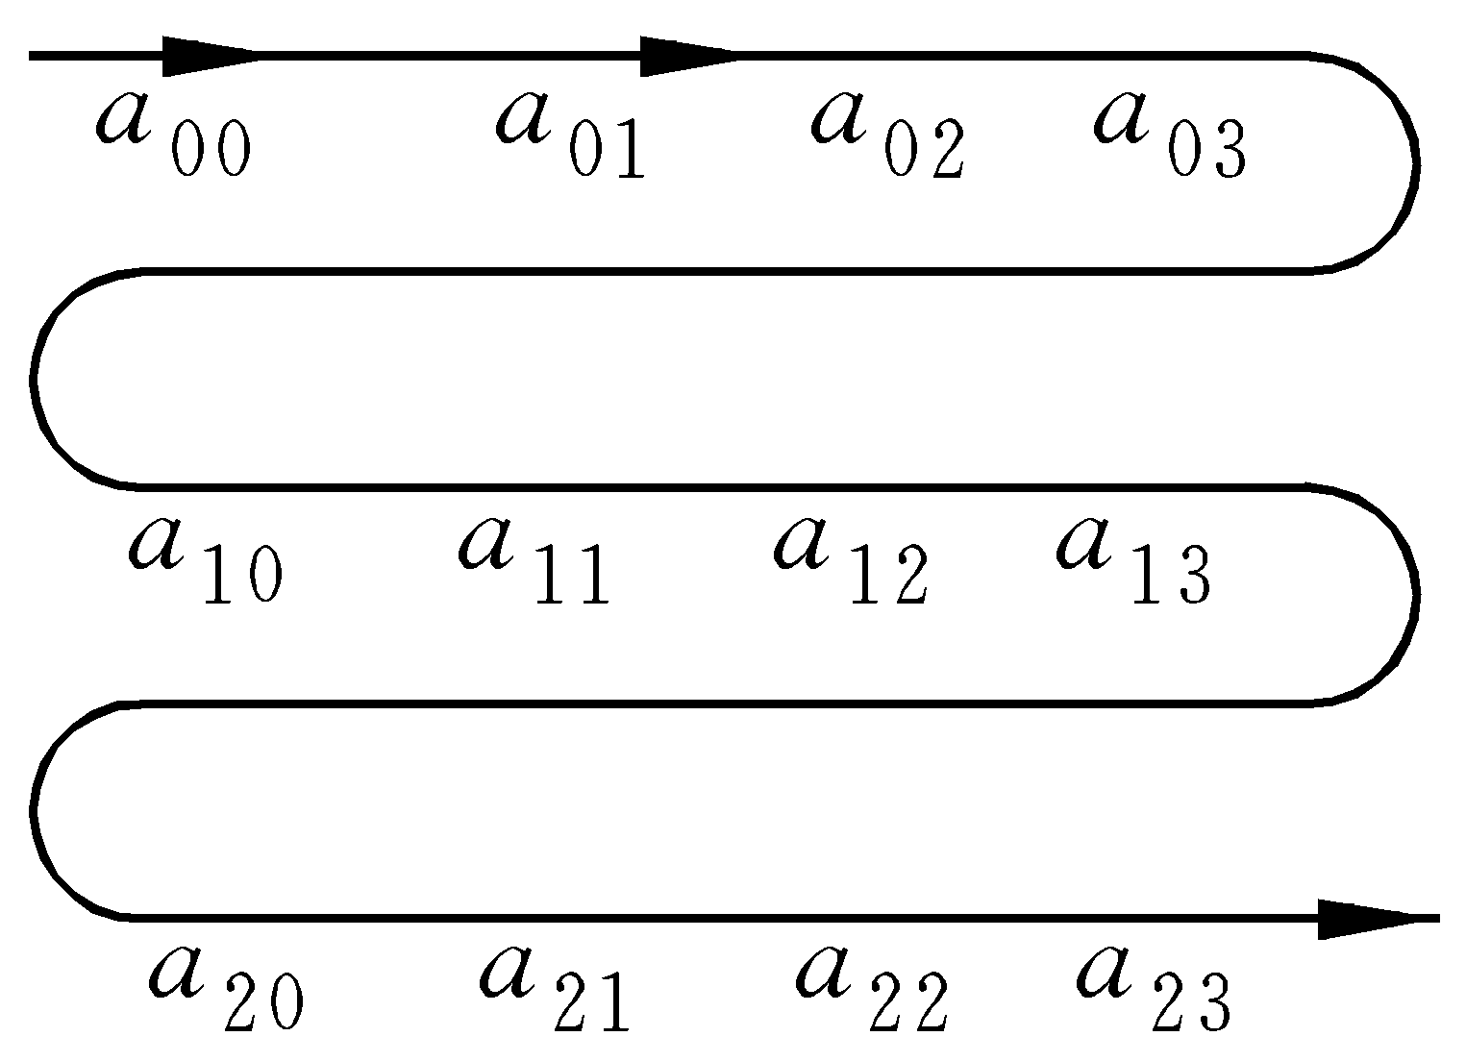
二维数组在内存中的存放
例如： a[3][4]数组存放的顺序

Slide 10
字符数组
定义：
char 数组名［常量表达式］ ；
初始化：
char c[6]={'C', 'h', 'i', 'n', 'a'};
char c[10]={'C', 'h', 'i', 'n', 'a'};
char c[]={'C', 'h', 'i', 'n', 'a'};
char c[10]= {"China"};
char c[6]= {"China"};
char c[ ]= {"China"};
char c[ ]= "China";

Slide 11
字符数组的输入输出
使用printf 和 scanf
    “%c”格式逐个字符输入输出。
    用“%s”格式作为字符串输入或输出。
使用 gets 和 puts
注意：
  printf 和 scanf 中“%s”对应的都是数组名
  gets 函数以回车作为输入结束

Slide 12
4、结构体
结构体类型声明：
  struct 结构体名
  {
  成员表列
  };
结构体变量定义：
  (1)先声明结构体类型再定义变量名
  (2)在声明类型的同时定义变量
  (3) 直接定义结构体类型变量，不出现结构体名。

Slide 13
结构体变量的引用
student1.num=10010;
成员(分量)运算符“.”
结构体指针
（*ｐ）．成员名 等价于 ｐ->成员名
指向运算符“ ->”
结构体变量作为函数参数：值专递

Slide 14
5、指针
定义：
基类型 *指针变量名；
int *p1, *p2, *i_point;
p
*p
i
引用：
两种运算符：& 、*
int i , *p;
p = &i; *p = 3;
&i
2000
3
&i: 2000
初始化：
int i, *p = &i, j, *q;
q = &j;
指针变量在使用之前必须初始化
—— 使得指针变量指向一个有效的地址

Slide 15
注意：在C语言中指针变量存放的地址有以下几方面的含义：
  （1）内存中的起始位置
  （2）占用的内存空间的大小
  （3）存储空间内数据的存放格式
例如：
  int i, *point = &i;
指针point存放的地址包含几个含义：
  起始地址2000，TC下占用2个字节（VC下4字节），数据以补码形式存储
point
i
2000
-1
2000

Slide 16
值 数组元素 地址
p1
a[0][0]
a[0][1]
a[0][2]
a[1][0]
a[1][1]
a[1][2]
a[2][0]
a[2][1]
a[2][2]
3000H
3002H
3004H
3006H
3008H
300AH
300CH
300EH
3010H
1
2
3
p2
4
5
6
int a[3][3];
int *p = a[0];
int (*p2)[3] = a;
789

Slide 17
指针变量的运算：
  (1) 与整数相加: a+1, p+3
  (2) 自增、自减：
  (3) 指针（地址）相减： i=p-a;
  (4) 赋值
  (5) 比较大小

Slide 18
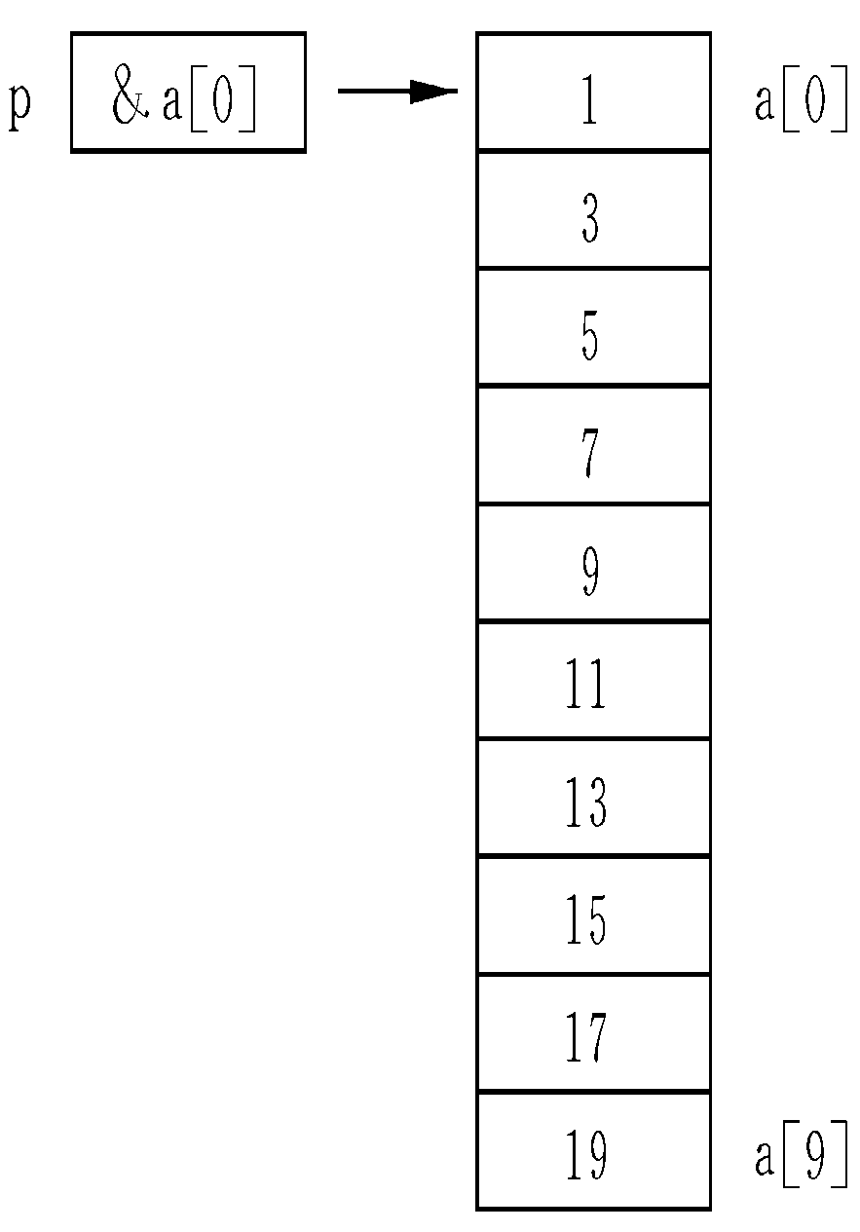
指向数组的指针变量
int a[10], p;
p = &a[0];
// p = a;
使用：
  与数组名一样使用
  下标法，a[i], p[i];
  指针法，*(a+1), *(p+3)

Slide 19
int a[3][4] ;
设二维数组的首行的首地址为2000
表 示 形 式 | 含义 | 地 址
a | 二维数组名，指向一维数组a[0］，即0行首地址 | 2000
a[0］, *(a+0), *a | 0行0列元素地址 | 2000
a+1，&a［1］ | 1行首地址 | 2008
a［1］,*(a+1) | 1行0列元素a[1][0]的地址 | 2008
a[1]+2, *(a+1)+2, &a[1][2] | 1行2列元素a[1][2] 的地址 | 2012
*(a[1]+2), *(*(a+1)+2), a[1][2] | 1行2列元素a［1］［2］的值 | 元素值为13

Slide 20
字符数组与字符指针变量表示字符串
字符数组：
  char string[] = "I love China!";
字符指针变量：
  char *str = “Beijing";
  char string[] = "I love China!";
  str = "China";
  str = string;
  string = "China";
×
字符指针变量的值是可以改变的

Slide 21
返回指针值的函数
一般定义形式为
    类型名 * 函数名（参数表列）;
例如：
    char * index(char *name[], int n)
    {
    return name[n];
    };

Slide 22
指针数组
一维指针数组的定义形式为:
类型名 *指针数组名［数组长度］；
例如：
int *p[4];
char *name[5];

Slide 23
能够作为标识符的一组字符序列是【 】
A) int define WORD
B) a_b3 _123 IF
C) For -abc Case
D) 2a Do A&B

Slide 24
下面定义不正确的是【 】
  A) char a[3]="yes"；
  B) char *a="yes";
  C) char a[3]={ 'y', 'e', 's' };
  D) char a[]=”yes”;

Slide 25
1、设有说明：struct AA{ char a, *b, c[10] } s；调用函数scanf的正确的实在参数为【 】
A) ( "%c%c%s", &s.a, &s.b, &s.c )
B) ( "%c%c%s", s.a, s.b, s.c )
C) ( "%c%c%s", &s.a, s.b, s.c )
D) ( "%c%c%c", &s.a, s.b, s.c[1] )
2、若已定义：int a[9],*p=a; 则不能表示a[1]地址的表达式是
A) p+1 B) a+1 C) ++p D) a++

Slide 26
已知a是int型变量，则下面对指针变量的定义和初始化正确的是： 。
A) int *p=a;
B) int *p=*a;
C) int p=&a;
D) int *p=&a;

Slide 27
定义int (*p)[4]中p的含义是_____
  A）指向整型变量的指针
  B）指针数组名
  C）指向含4个分量的数组的指针
  D）定义不合法

Slide 28
有一个二维数组s[3][4], 元素s[2][3]的正确表示是_________
    A) *(*(s+2) +3)
    B) *(s+2) +3
    C) s[2,3]
    D) s[3][2]

Slide 29
对于如下结构体变量stu中的成员age的非法引用是： 。
    #include <stdio.h>
    struct student
    { int age;
    int num;
    } stu, *p = &stu;
A) stu.age
B) student.age
C) p->age
D) (*p).age

Slide 30
6、运算符和表达式
13类运算符：
  算术运算符：+ - * / % ++ --
  关系运算符：< <= == > >= !=
  逻辑运算符：！ && ||
  位运算符 ： << >> ~ | ^ &
  赋值运算符：= 及其扩展
  条件运算符：? :
  逗号运算符：,
  指针运算符：* &
  求字节数 ： sizeof
  强制类型转换：(类型）
  分量运算符： . ->
  下标运算符： []
  其它 ： ( ) -

Slide 31
求解表达式时应注意：
  运算符的优先级别
  运算符的结合性
  每一步运算结果的类型
  每一步运算的结果和产生的其它效果，如自增、自减、逻辑、赋值等运算

Slide 32
基本类型数据间的混合运算：
  1、运算时自动类型转化
  2、赋值时的数据变化（存储格式与值）
赋值：
基本类型数据是赋值兼容的
不同整型变量间的赋值：
  无符号与有符号间的赋值：
  不同长度数据的赋值：
（符号扩展、补0、截断）

Slide 33
关系表达式和逻辑表达式的值：
1代表真，0代表假
任意表达式：
‘非0’代表真，0代表假
在逻辑表达式的求解中，并不是所有的逻辑运算符都要被执行
例如：假定a = 1
(1>2)&&(a++)
(1<2)||(a++)

Slide 34
已知各变量的类型说明如下：
  int i = 8, k, a, b;unsigned long w = 5;double x = 1.42, y = 5.2;
则以下符合C语言语法的表达式是（ ）。
A）a += a -= (b = 4) * (a = 3)
B）a = a * 3 = 2
C）x % 3
D）y = float( i )

Slide 35
1、如果有 int x = 1, y = 1; 则表达式 (!x || y--) 的值是（ ）。
（A）0 （B）1 （C）2 （D）-1
2、已知：int a = 2, b = 3; 则执行表达式 c = b *= a - 1 后，变量c的值是（ ）。
（A）2 （B）3 （C）4 （D）5
3、表达式2.5+7%3*(int)(2.8+4.7)%2/2的值为：
(A) 3.5 (B) 2.5 (C) 4.5 (D) 5.5

Slide 36
1、设a为int型变量，则执行语句：
  a=-1; a++&&a++&&a++;
  后，a的值为
(A) -1 (B) 0 (C) 1 (D) 2
2、基类型相同的两个指针变量之间不能进行的运算是
(A) < (B) = (C) + (D) -

Slide 37
1、已知 char *p,*q;则下列正确的语句是_____
  A） p*=3; B） p/=q;
  C） p+=3; D）p+=q;
2、能正确表示数学关系“10<a<15”的表达式是。
A) 10<a<15 B) (10<a) & (10<15)
C) (10<a) || (a<15) D) (10<a) && (a<15)

Slide 38
1、能正确表示字符型变量ch是小写字母的表达式是 。
A) (ch>='a') AND (ch<='z')
B) (ch>='a') & (ch<='z')
(ch>='a') && (ch<='z')
D) (ch>='a') || (ch<='z')
2、int a=1,b=2,c=3,s； 表达式s=a+b>c?1:2的值是 。
A) 1 B) 2
C) 3 D) 4

Slide 39
与 if(*p++==*q++)a=b; 不等价的是_______
  A) if(*(p++)==*(q++))a=b;
  B) if((*p++)==(*q++))a=b;
  C) if((*p)++==(*q)++)a=b;
  D) if(*p==*q) {a=b;p++;q++;}

Slide 40
1. 若变量已正确定义，要将a 和b中的数进行交换，不正确的语句组是_______
  A） a=a+b,b=a-b,a=a-b; B） t=a;a=b;b=t;
  C） a=t; t=b; b=a; D） t=b;b=a;a=t;
2. 能表示"能被2整除, 且能被3或5整除的整数x"的表达式是__________
  A) (x%2==0)&& (x%3==0)||(x%5==0)
  B) x%2==0&&x%3==0|| x%5==0
  C) (x%2==0&& x%3==0)||x%5==0
  D) x%2==0&&(x%3==0|| x%5==0)

Slide 41
#include<stdio.h>
main()
{
  int b[4][4]={{1,2,3,4},{5,6,7,8},
  {9,10,11,12},{13,14,15,16}};
  int *p, (*w)[4];
  p=b[0]; w=b;
  printf("%d,",*p+2); p++;
  printf("%d,",*(*(w+2)+2)); w++;
  printf("%d,",++(*p));
  printf("%d,",*(*w+3));
  printf("%d,",*(b[3]+3));
}
输出结果： 。

Slide 42
二、C程序的构成
预处理命令
源程序文件1
外部变量、函数、类型的声明
全局变量定义
C程序
源程序文件2
函数1
函数首部
…………..
函数2
声明部分
………
函数体
源程序文件n
函数n
执行部分（语句）

Slide 43
Ｃ程序从main函数开始执行，按照程序流程（5种语句，3种基本结构），一步步执行下去，最后再到main函数中结束。
在C程序的各个源程序文件中只能有一个main函数。
控制语句
函数调用语句
表达式语句
空语句
复合语句
Ｃ程序的5种语句

Slide 44
#include <stdio.h>
void main( )
{ int a = 1, b = 3, c = 5, d = 4, x;
  if (a < b)
    if(c < d)
      x = 1;
    else if (a < c)
      if(b < d)
        x = 2;
      else
        x = 3;
    else
      x = 6;
  else
    x = 7;
  printf("x=%d", x);
}
执行后输出的结果是 ：

Slide 45
三、C程序的数据输入输出
字符输入函数: getchar
字符输出函数: putchar
格式输入函数: scanf
格式输出函数: printf
字符串输入函数: gets
字符串输出函数: puts

Slide 46
格式输出函数：
printf（格式控制，输出表列）
% [flags] [width] [.prec] [h|l|L] type_char
类型 (type_char)：
d、o、x、u、c、s、f、e、g
标志 (flag)：
-、+、#、空格、省略 ------ # 对于o、x、f、e、g的不同
宽度(width)：
n、0n
精度(.prec)：
.0、.n -------- 浮点型、字符串
长度修饰([F|N|h|l|L] )：
h、l、L-------整型、浮点型

Slide 47
格式输入函数：
    scanf（格式控制字符串，地址表列）
    % [*] [宽度] [长度修饰] 类型
类型 ：
    d、o、x、u、c、s、f、e
“*”符：
    跳过对应的输入值
宽度：
    指定输入宽度
长度修饰：
    h、l、L

Slide 48
关于格式输入函数：
1。scanf 函数中后面的列表是变量地址，而不是变量名
2。 scanf 函数中不能规定精度
3。格式说明中普通字符，应在对应位置输入。
4。对于“％ｃ”格式，空格和“转义字符”都作为有效字符输入 。
5。输入数据时，遇以下情况之一时认为该数据结束。
① 遇空格，或按“回车”或“跳格”（Tab）键；
② 按指定的宽度结束，如“％3d”，只取３列；
③ 遇非法输入。
6。 scanf 函数是缓冲数据输入

Slide 49
函数getchar() 和 scanf()都是缓冲数据输入
关于缓冲数据输入：
所有输入数据先存放到缓冲区中
遇到缓冲输入函数调用的时候，按照格式输入的需求，从缓冲区中取出需要的数据。
如果缓冲区空，则等待键盘输入。
格式控制字符串中不要出现 '\n'
关于scanf中出现的普通空格（包括连续出现的空格），表示跳过该位置输入的所有空白字符。

Slide 50
1、若有定义：int a[6], *p = a; 不能将读入的整数存储到数组单元a[1]的语句是（ ）。
  （A）scanf("%d", a++);（B）scanf("%d", a + 1);
  （C）scanf("%d", ++p);（D）scanf("%d", p + 1);
2、已有定义：float f1, f2; 数据的输入方式：4.523.5，则正确的scanf语句应为（ ）。（注：“”表示空格，“”表示回车）
（A）scanf("%f,%f", &f1, &f2);
（B）scanf("%f%f", &f1, &f2);
（C）scanf("%3.2f%2.1f", &f1, &f2);
（D）scanf("%3.2f,%2.1f", &f1, &f2);

Slide 51
设有说明：char k, m,*p=&m, a[10]；则函数scanf的正确调用为_____
  A) （“%c%c%s”,&k, &p, &a）
  B) （“%c%c%s”,k, p, a）
  C) （“%c%c%s”,&k, p, a）
  D) （“%c%c%c”,&k, p, a[1]）

Slide 52
设有说明：struct AA{ int a,b} *s；调用函数scanf的正确的实在参数为______
    A) （“%d”, &*s.a）
    B) （“%d”, *s.a）
    C)（“%d”, &s->a）
    D) （“%d”, s->a)

Slide 53
1、如果x是float型变量，则以下语句的输出是：。
x = 213.82631; printf ( "%4.2f", x );
A) 213.82
B) 宽度不足，无法输出
C) 213.82631
D) 213.83
2、当用户接收输入的含空格的字符串时，应该使用函数。
A) scanf( ) B) gets( )
C) getchar( ) D) getch( )

Slide 54
# include <stdio.h>
void main()
{
  int a, b;
  float f;
  scanf ("%4d%2d%f ", &a, &b, &f);
  printf("%4d%4d%8.2f", a, b, f);
}
输入：123456789
输出的结果是

Slide 55
四、C程序的3种基本结构
顺序结构：
选择结构：
  if语句、switch语句、三目运算符 “ : ? ”
循环结构：
  goto语句、while语句、do-while语句、for 语句
break语句
continue语句

Slide 56
顺序结构
#include<stdio.h>
void main( )
{
int x, y, sum;
scanf(“%d%d”,&x,&y);
sum = x + y;
printf (“%d”, sum);
}
A
B

Slide 57
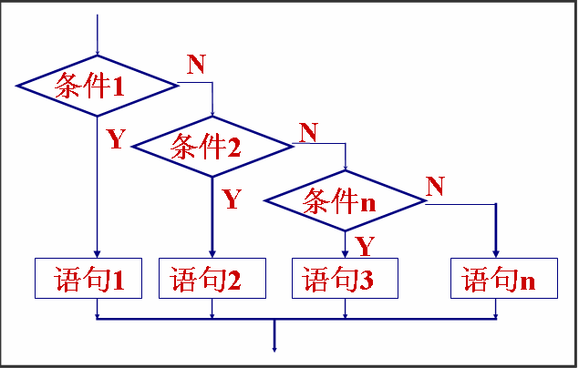
选择结构
表达式
if语句的三种基本形式
1。
if （表达式） 语句
2。
    if （表达式）语句1
    else 语句2
3。
    if（表达式1） 语句1
    else if (表达式2) 语句2
    else if(表达式3) 语句3
    ……
    else if(表达式m) 语句m
    else 语句n
真（非0）
假
（0）
语句
Y
条件
N
语句1
语句2

Slide 58
if语句的嵌套：
  else总是与它
    前面的，
    最近的，
    同一复合语句中的，
    未配对的
  if语句配对。

Slide 59
switch语句：
switch （表达式）
｛
case 常量表达式１：语句组１
case 常量表达式２：语句组２
…
case 常量表达式ｎ：语句组ｎ
default ：语句组ｎ＋１
｝
执行完一个case后面的语句后，流程控制转移到下一 个case继续执行,
break语句可以终止switch语句的执行。
多个可以共用一组执行语句。
case后面必须是常量表达式，而且必须值互不相同

Slide 60
循环结构
while语句：
while(表达式)
循环体语句；
do-while语句:
do
循环体语句
while (表达式)；
0
语句
表达式
非0
非0
语句
表达式
0

Slide 61
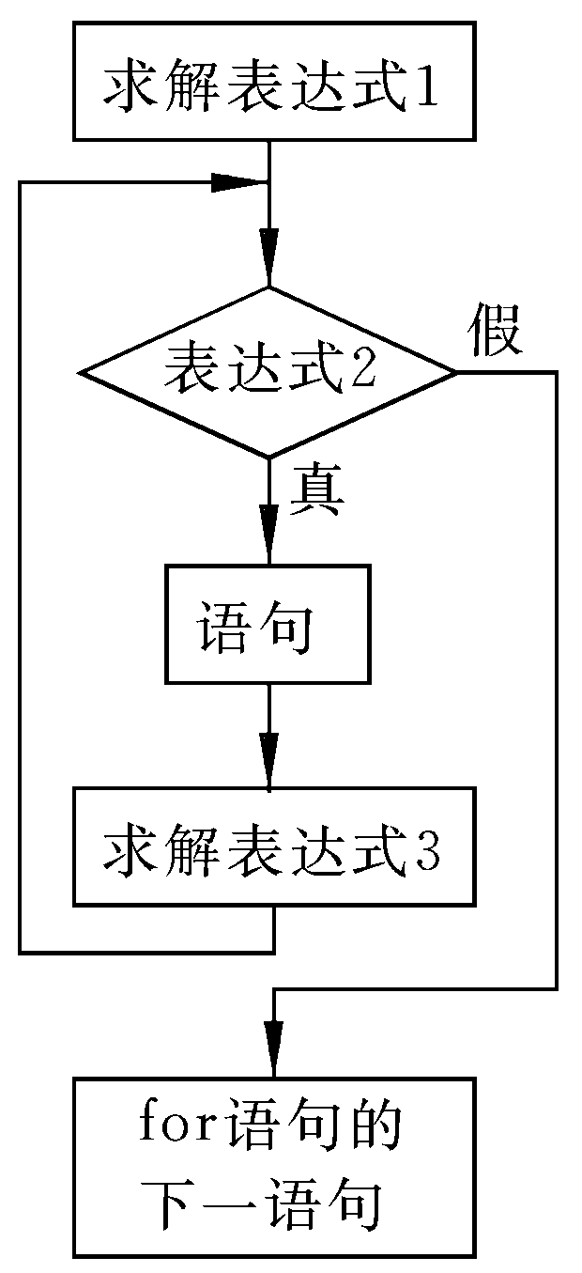
for语句：
for(表达式1；表达式2；表达式3)
语句

Slide 62
break语句：
  break语句用于循环语句和switch语句。
  从所在的循环语句和switch语句中跳出。
continue语句：
  continue语句只用于循环语句。
  结束本次循环，进入下一次循环。
  对于while和do~while语句，进行下一次是否执行循环的判定。
  对于for语句，执行“表达式3”，然后判断表达式2。

Slide 63
1、与语句“ while(!x)”等价的语句是______
  A） while(x==0) B） while(x!=0)
  C） while(x!=1) D）while(x)
2、以下正确的描述是______
A) continue 语句的作用是终止整个循环的执行。
B) continue 语句的作用是结束本次循环的执行。
C) continue 语句和break 语句都可以在switch语句中使用。
D) break 语句的作用是结束本次循环的执行。

Slide 64
1、设有程序段：
  char c=’a’;
  switch(c) {
    default: putchar(c++);
    case ‘c’: putchar(c++);
    case ‘d’:putchar(++c);
  }；
则执行结果是_______
  A) a B) b C) abc D) abd

Slide 65
程序段
    int k=0；
    while(1) {
      k++；
      if(k==5)
        break;
    }
中循环体执行的次数是_______
A）4次 B）5次
C）6次 D）无限次

Slide 66
以下程序的输出结果是： 。
#include <stdio.h>
void main()
{
int a = 3, b = 2, c = 4, d;
if(a<b)
d = b;
else
d = a;
if(d<c)
d = c;
printf("%d", d);
}

Slide 67
#include <stdio.h>
void main( )
{
  int x = 1, a = 0, b = 0;
  switch (x)
  {
    case 0: b++;
    case 1: a++;
    case 2: a++; b++;
  }
  printf("a=%d,b=%d\n", a, b);
}
输出结果：

Slide 68
# include <stdio.h>
void main()
{
  int n = 9;
  while (n>6)
  {
    n--;
    printf ("%d", n);
  }
}
执行后输出的结果：

Slide 69
#include<stdio.h>
main()
{
  int i=0;
  do
  {
    i++;
    if(i%2)
        continue;
    if (!(i%3))
        printf("%d,",i);
  }while(i<=10);
}
执行后输出的结果：

Slide 70
#include <stdio.h>
void main()
{
int s, i;
for(s=0, i=1; i<3; i++, s+=i) ;
printf("%d", s);
}
输出结果

Slide 71
#include<stdio.h>
main()
{
  char a[ ]="language", b[ ]="program";
  char *p=a ,*q=b;
  while(*p!='\0')
  {
      if(*p++==*q++) break;
      printf("%c",*p);
  }
}
输出结果

Slide 72
#include <stdio.h>
void main()
{
int i=0, j=0, x=0;
static int a[][4] = {0,2,0,3, 0,3,4,0, 4,5,6,7, 6,5,0,0};
while(i<4 && j<4)
{ x += a[3-i][j];
i++; j++;
}
printf("%d", x);
}
输出结果：

Slide 73
#include <stdio.h>
void main()
{
char s1[]="this book", s2[]="this hook";
int i;
for(i=0; s1[i]!='\0' && s2[i]!='\0'; i++)
if(s1[i]==s2[i])
printf("%c",s1[i]);
}
输出结果：

Slide 74
#include<stdio.h>
main()
{ char a[3][50]={"abc","ABC","123"}, *p, s[50];
int i=0, j=0;
while(j<3)
{ p=&a[j++][0];
while(*p) s[i++]=*p++;
}
s[i]='\0';
printf(“%s”,s);
}
输出结果：

Slide 75
五、C程序的函数
函数定义
  有参、无参
  每个参数都要明确说明类型
原形声明
  函数在使用前必须先声明（或者定义）
  两种原型声明：
调用
  单向值传递

Slide 76
函数在调用的位置之前必须先声明或者定义。
函数定义、声明、调用时相应的参数类型、个数以及返回值要保持一致
实参向形参的数据传递是单向“值传递”。
函数可以嵌套调用和递归调用

Slide 77
一个函数中可以有一个以上的return语句。
    return语句执行后，函数返回，之后的语句不再执行。
有返回值的函数：
    返回值通过函数中的return语句获得，函数必须在return语句结束。
不需要返回值的函数：
    应当用“void”型定义，这时的return语句不能带表达式

Slide 78
函数的参数
数组做函数参数
  一维数组作参数
  多维数组作参数
  字符数组作参数
指针作为函数参数
  指针变量、指向数组的指针、指向字符串的指针（字符指针）、指向函数的指针、指针数组、二维指针、指向结构体的指针
结构体作为函数参数
  结构体变量作为参数
C语言的字符串处理函数

Slide 79
变量的作用域：
  局部变量：自动变量、 静态局部变量、寄存器变量、形式参数
  全局变量：静态外部变量、外部变量。
变量的存在时间
  动态存储 ：自动变量、寄存器变量、形式参数。
  静态存储：静态局部变量、外部变量。
变量的存储位置
  静态存储区：静态局部变量、外部变量。
  动态存储区：自动变量和形式参数。
  寄存器：寄存器变量。

Slide 80
static 关键字对局部变量和全局变量的不同作用。
  对局部变量来说,它使变量由动态存储方式改变为静态存储方式。而对全局变量来说,它使变量局部化，但仍为静态存储方式。
extern 关键字声明外部变量
  扩展外部变量的作用域。

Slide 81
内部函数和外部函数
内部函数：
    关键字 static 修饰
    只能被本文件中其他函数所调用
外部函数：
    关键字 extern 修饰（可省略）
    可供其他文件调用。

Slide 82
#include <stdio.h>
void f(int x, int *y)
{
  x += *y;
  *y += x;
}
void main( )
{
int x = 3, y = 5;
f (x, &y);
printf ("x=%d,y=%d", x, y);
}
执行后输出的结果：

Slide 83
#include <stdio.h>
void sub(int n,int r)
{
  if(n>=r)
  sub(n/r,r);
  else
  printf("%d",n);
  printf("%d",n%r);
}
void main()
{
sub(37,5);
}
执行后输出的结果：

Slide 84
#include "stdio.h"
void fun(char *s)
{
  char c=*s;
  for(; *(s+1); s++) *s=*(s+1);
  *s=c;
  *(s+1)='\0';
}
void main()
{
  char a[81]= "abc123";
  fun(a);
  puts(a);
}
执行后输出的结果：

Slide 85
#include<stdio.h>
viod fun (int a, int *b,int *c)
{
  a=456;*b=567; *c=789;
}
void main()
{
  int x=10, y=20, z=30, *p=&z;
  fun (x, &y, p);
  printf("%d,%d.%d",x,y,z);
}
执行后输出的结果：

Slide 86
# include <stdio.h>
struct STU
{
char num[10];
float score[3];
};
void main()
{
struct STU s[3] = {{"20021", 90, 95, 85},
      {"20021", 90, 95, 85}, {"20021", 90, 95, 85}}, *p=s;
int i;
float sum = 0;
for(i=0; i<3; i++)
sum = sum + p->score[i];
printf ("%6.2f", sum);
}
执行后输出的结果：

Slide 87
#include <stdio.h>
char fun(char *c)
{
if(*c<='Z' && *c>='A')
*c -= 'A'-'a';
return *c;
}
…………（下一页）

Slide 88
void main()
{
char s[81]= “OPEN THE DOOR ”,*p=s;
while(*p)
{
*p = fun(p);
putchar(*p);
p++;
}
}
输出结果：

Slide 89
#include <stdio.h>
void sub(int s, int *t)
{ if(s>*t) {int p; p=s; s=*t; *t=p;} }
void main()
{
int a=10, b=12，*p=&a,*q=&b,*r;
if(a<b) {r=p; p=q;q=r;}
printf("%d,%d", a, b);
sub(a, p);
printf("%d,%d", a, b);
}
输出结果：

Slide 90
六、C程序的文件操作
文件的分类
●从用户观点:
  特殊文件、普通文件
●从操作系统的角度：
  输入文件、输出文件
  ●按数据的组织形式:
  ASCII文件(文本文件)、二进制文件
文件的处理方法：
  缓冲文件系统、非缓冲文件系统
ANSI C 标准只采用缓冲文件系统

Slide 91
文件操作函数：
分类 函数名 功能
打开文件 fopen() 打开文件
关闭文件 fclose() 关闭文件
文件定位 fseek() 改变文件位置指针的位置
rewind() 使文件位置指针重新至于文件开头
ftell() 返回文件位置指针的当前值
文件状态 feof() 若到文件末尾，函数值为真
ferror() 若对文件操作出错，函数值为真
clearerr() 使ferror和feof()函数值置零

Slide 92
分类 函数名 功能
文件读写 fgetc()从指定文件取得一个字符
fputc()把字符输出到指定文件
fread()从指定二进制文件中读取数据项
fwrite()把数据项写到指定二进制文件中
fscanf()从指定文本文件按格式输入数据
fprintf()按指定格式将数据写到指定文本文件中

Slide 93
1、在C程序中,可把整型数以二进制形式存放到文件中的函数是
(A) fprintf函数 (B) fread函数
(C) fwrite函数 (D) fputc函数
2、不受文件打开方式影响的是
（A）文件的大小 (B) 文件内容的形式
（C）文件的存取效率 (D) 文件是否采用缓冲文件系统

Slide 94
1、函数rewind() 的作用是________
  A) 使文件位置指针重新返回文件开头
  B) 使文件位置指针指向文件中所要求的特定位置
  C) 使文件位置指针指向文件末尾
  D) 使文件位置指针自动移至下一个字符位置;

Slide 95
关于编程
例：编写完整的程序求1至1000之间满足以下条件的素数的和：素数的各个位上的数字和等于17
如何分析：把问题从规模上分层
    1、先考虑是个求和问题，形成一个循环。
    2、再分析求和的各元素，两个条件：素数、数字和为17。
    3、进一步分析把两个条件分解成两个函数处理。

Slide 96
#include<stdio.h>
//判断素数
int IsPrime(int n)
{
int i, flag;
flag = 1;
for(i=2; i< n; i++)
if(n%i == 0)
{
flag = 0;
break;
}
return flag;
}

Slide 97
//求各个数字和
int Sum(int n)
{
int s = 0;
while(n != 0)
{
s += n%10;
n /= 10;
}
return s;
}

Slide 98
//求各个数字和
void main()
{
int n,s=0;
for( n=2; n< 1000; n++)
{
if(IsPrime(n) && Sum(n) == 17)
s+=n;
}
}

Slide 99
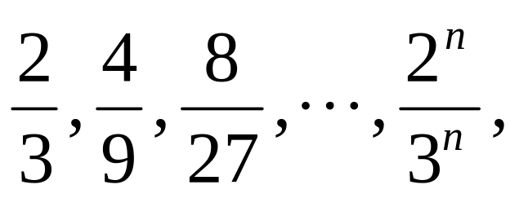
编制程序，求数列
的前k（非负整数）项的和。
分析：
1、需要输入项数k
2、用循环语句
3、在循环体中，计算每一项term，累加到和sum上

Slide 100
#include <stdio.h>
void main()
{ int n,k;
float term, sum;
scanf("%d",&k);
sum = 0; term = 1.0;
for(n=1; n<=k; n++)
{ term *= 2; term /= 3;
sum += term;
}
printf("%f\n", sum);
}

Slide 101
任给非负整数n，编程倒序输出n的每个数位。
例如，n=1234567时，输出7654321。
分析：
  1、输入值n需要判断是否合法
  2、倒序输出需要先计算末位，可借助求余数运算%

Slide 102
#include <stdio.h>
void main()
{ int n;
scanf("%d",&n);
if(n<0)
{ printf("输入的是负数");
return;
}
do{ printf("%d", n%10);
n /= 10;
}while(n != 0);
}

Slide 103
  编写一完整程序：提示输入若干整数，用-1作为输入结束标志；分别统计输入的整数中1，2，3和4的个数；将输入的整数的个数和统计结果都输出。
例如：若输入的数据为
    1 2 3 4 5 9 76 1 2 2 -1
则统计输出的结果为
    total: 10
    1: 2
    2: 3
    3: 1
    4: 1

Slide 104
#include <stdio.h>
void main()
{
int c[5] = {0}, i, x;
printf("输入整数，-1结束\n");
scanf("%d", &x);
while(x != -1)
{
if(x >= 1 && x <= 4)
c[x]++;
c[0]++;
scanf("%d", &x);
}

Slide 105
printf("total: %d\n", c[0]);
for(i = 1; i < 5; i++)
printf("%d: %d\n", i, c[i]);
printf("\n");
}

Slide 106
  编程计算韩信点兵问题：韩信带1500名兵士打仗，战死约400~500人，剩余的兵士，3人站一排，多出2人； 5人站一排，多出4人； 7人站一排，多出6人；问还剩多少兵士。
  分析：
    1。剩余人数范围：
    1500-（400~500）=1000~1100
    2。剩余人数特点：
    n%3=2; n%5=4; n%7=6
  算法思路：
    1000~1100循环，满足条件的就是所求

Slide 107
  已知二进制文件“data.old”中有若干整数，编程对这些整数从小到大排序，排序结果存储到二进制文件“data.new”中。（假定系统中整数占2个字节）。
  分析：
    1。打开文件
    2。确定文件中数据个数
    3。分配空间将数据读入内存
    4。排序
    5。将排序数据写入文件
    6。关闭文件

Slide 108
#include <stdio.h>
#include <stdlib.h>
void main()
{
int *a, t, n, i, j;
FILE *fin, *fout;
if( (fin=fopen("data.old", "r")) == NULL)
{
printf("data.old fail\n"); return; }
if( (fout=fopen("data.new", "w")) == NULL)
{
printf("data.new fail\n"); return; }

Slide 109
for(n=0; ; n++)
{
fread(&t, sizeof(int), 1, fin);
if(feof(fin))
break;
}
a = (int*)malloc(sizeof(int)*n);
rewind(fin);
fread(a, sizeof(int), n, fin);
for(i=0; i<n; i++)
printf("%d," , a[i]);
printf("\n");

Slide 110
for(i=0; i<n-1; i++)
for(j=0; j<n-i-1; j++)
if(a[j] > a[j+1])
{
t = a[j]; a[j] = a[j+1]; a[j+1] = t;
}
fwrite(a, sizeof(int), n, fout);
for(i=0; i<n; i++)
printf("%d," , a[i]);
printf("\n");
fclose(fin);
fclose(fout);
}

